Slide 1
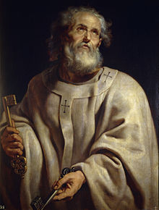
Uskrsli Isus i Petar Duhovna vježba apostolskoga prvaka
ili kako je Petar došao do mira
Iv 21,15-19
1
1

Slide 2
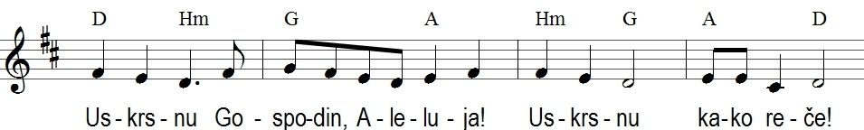
Uskrsnu (Ps 95)

Slide 3
Uskrsli Isus i Petar Duhovna vježba apostolskoga prvaka
ili kako je Petar došao do mira
Iv 21,15-19
3
3

Slide 4

Dođite, otpočinite! Duhovne vježbe
Sestre Uršulinke
Ludbreg, 14. do 23. srpnja 2024. amdg.eu

Slide 5
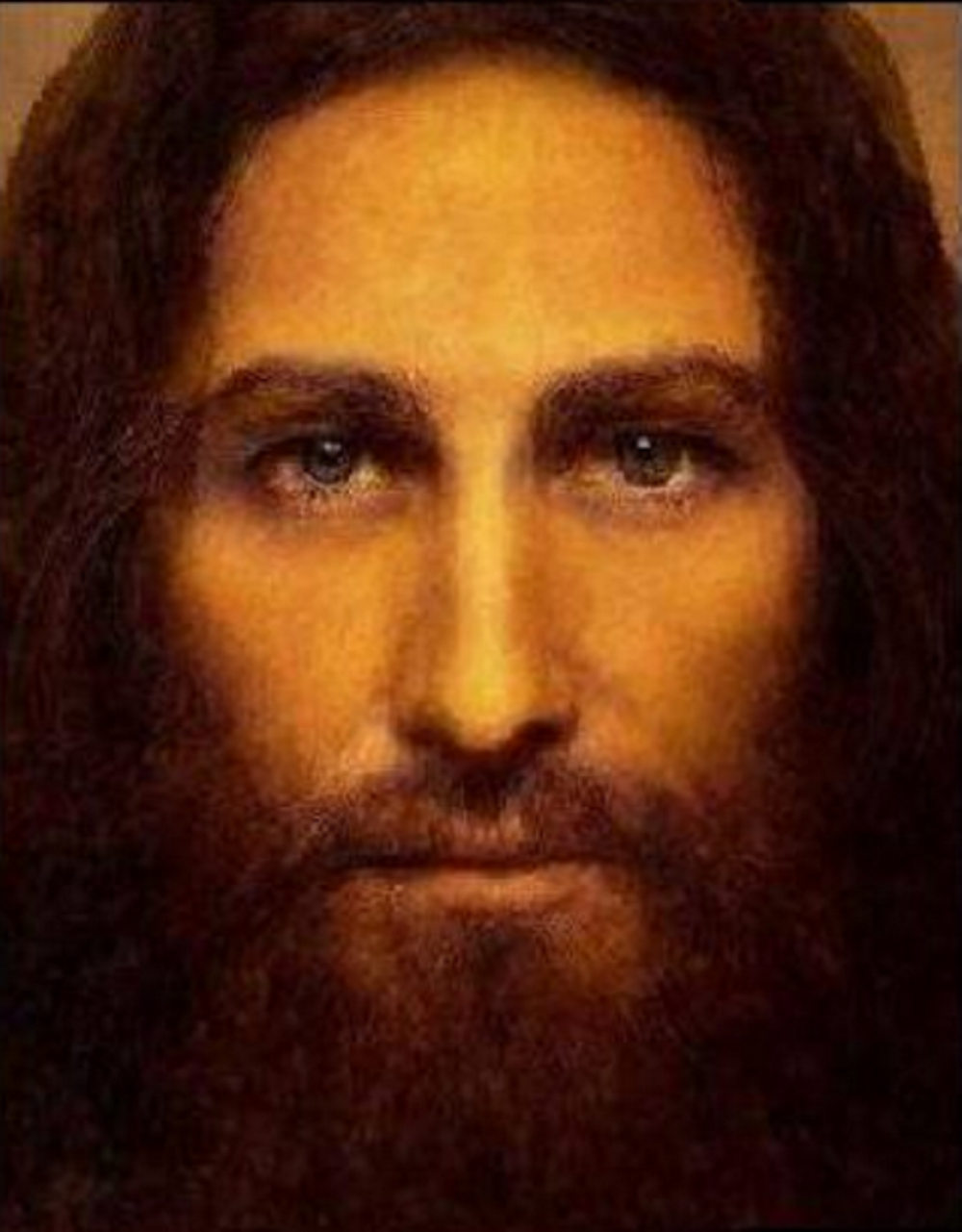
Moj uskrsli Gospodin
Kakvo je moje iskustvo pomirenja?
Koji nalog meni Isus daje?
Kako me je Gospodin vodio u ovim duhovnim vježbama?

Slide 6
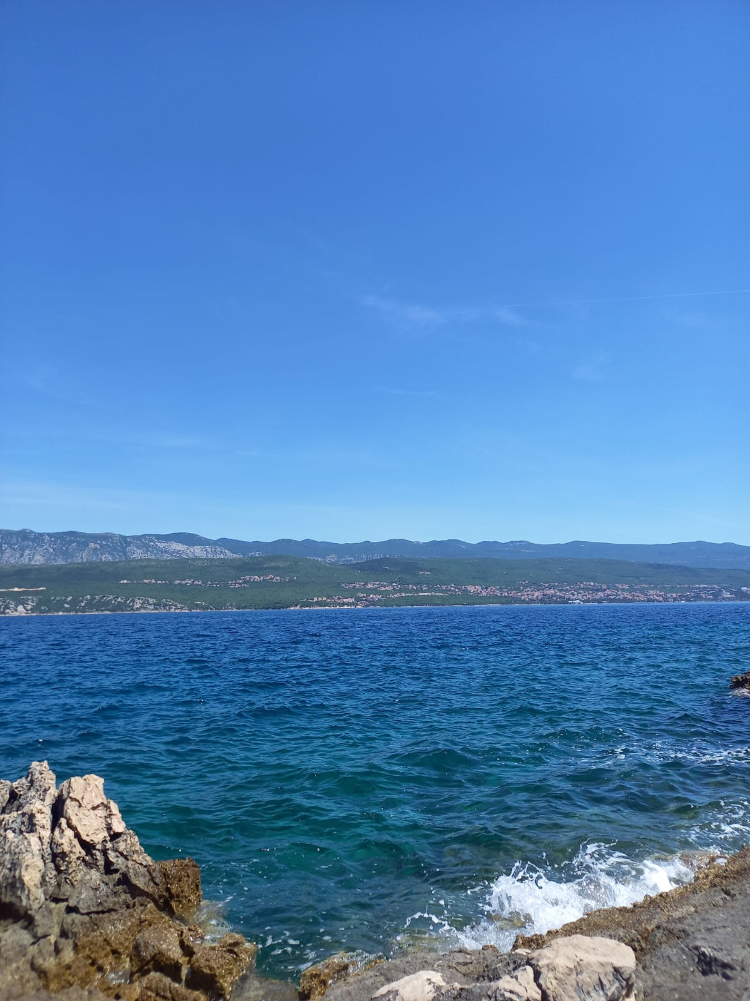
Na istom moru
Na tvoju riječ! (Lk 5,5) – Idi od mene! (8)
Učinit ću vas ribarima! (Mk 1,17)
Ostaviše sve (Lk 5,11).
I Petar siđe s lađe te, hodeći po vodi, pođe k Isusu. (Mt 14,29) – spašen
Svi se klanjaju Sinu Božjemu (14,33)
Prvi doplivao, vuče mrežu (21,7.11)
Trčao, prvi na grobu (Iv 20,4.6)
Stvarno potonuo
6

Slide 7
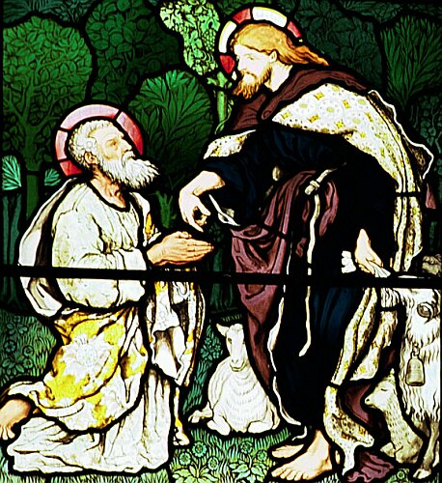
Ribar postaje pastir
ἀνθρακιά (Iv 18,18; 21,9):
“žar” – ugođaj; doručak (roštilj)
Kristova inicijativa (21,14.15-17):
“treći put” (14) – bez žurbe
Postupno; ponavljanje:
Ljubav? 3x – pita (15.16.17)
Da, Gospodine 3x – sluša
Pasi! 3x – nalaže (15.17);
Budi pastir ! (16); janje (15.16), ovca (17)
Žalost (Iv 21,17), plač (Lk 22,62)
7
7

Slide 8
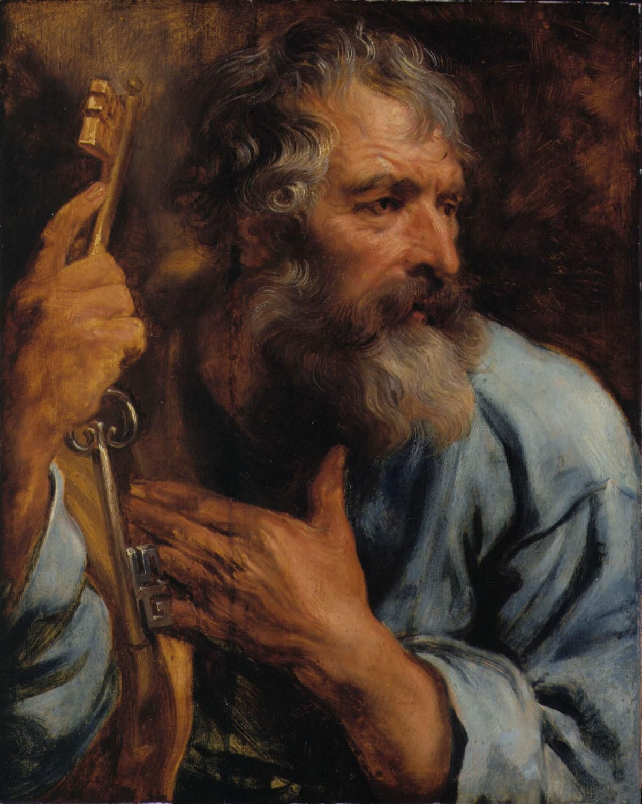
Poziv i plodovi
Ljubiš li me? – “Ja jesam”
Šimune! (Iv 21,15.16.17)
“Idi za mnom!” (21,19) – na kraju
Dobri pastir – iskustvo jaganjca
Plodovi:
“Bog ga uskrisi” (Dj 2,24.32; 10,40)
Pismo: treba ustati od mrtvih (Iv 20,9)
Krštenje (Dj 2,38) i proroci (10,43):
Oproštenje grijeha (usp. Jr 31,34: jer ću oprostiti)
8

Slide 9
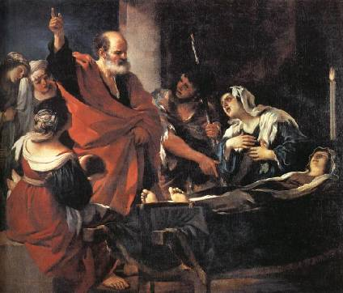
Potpun uspjeh Kristove pedagogije
Petar uskrisuje Tabitu u Jopi – Dj 9,40s
Sve istjerao (usp. Mk 5,40)
Zapovijeda:
“Ustani!” (usp. Kum! Mk 5,41)
Pruža ruku (Dj 9,41)
Usp. primio je za ruku (Mk 5,41)
Metoda uskrisenja Jairove kćeri (Mk 5,35–43)

Slide 10
Moj uskrsli Gospodin
Kakvo je moje iskustvo pomirenja?
Koji nalog meni Isus daje?
Kako me je Gospodin vodio u ovim duhovnim vježbama?

